Slide 1
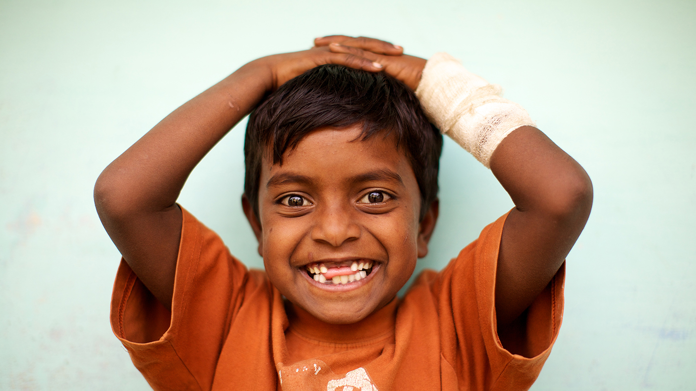
Ser familia
I

Slide 2
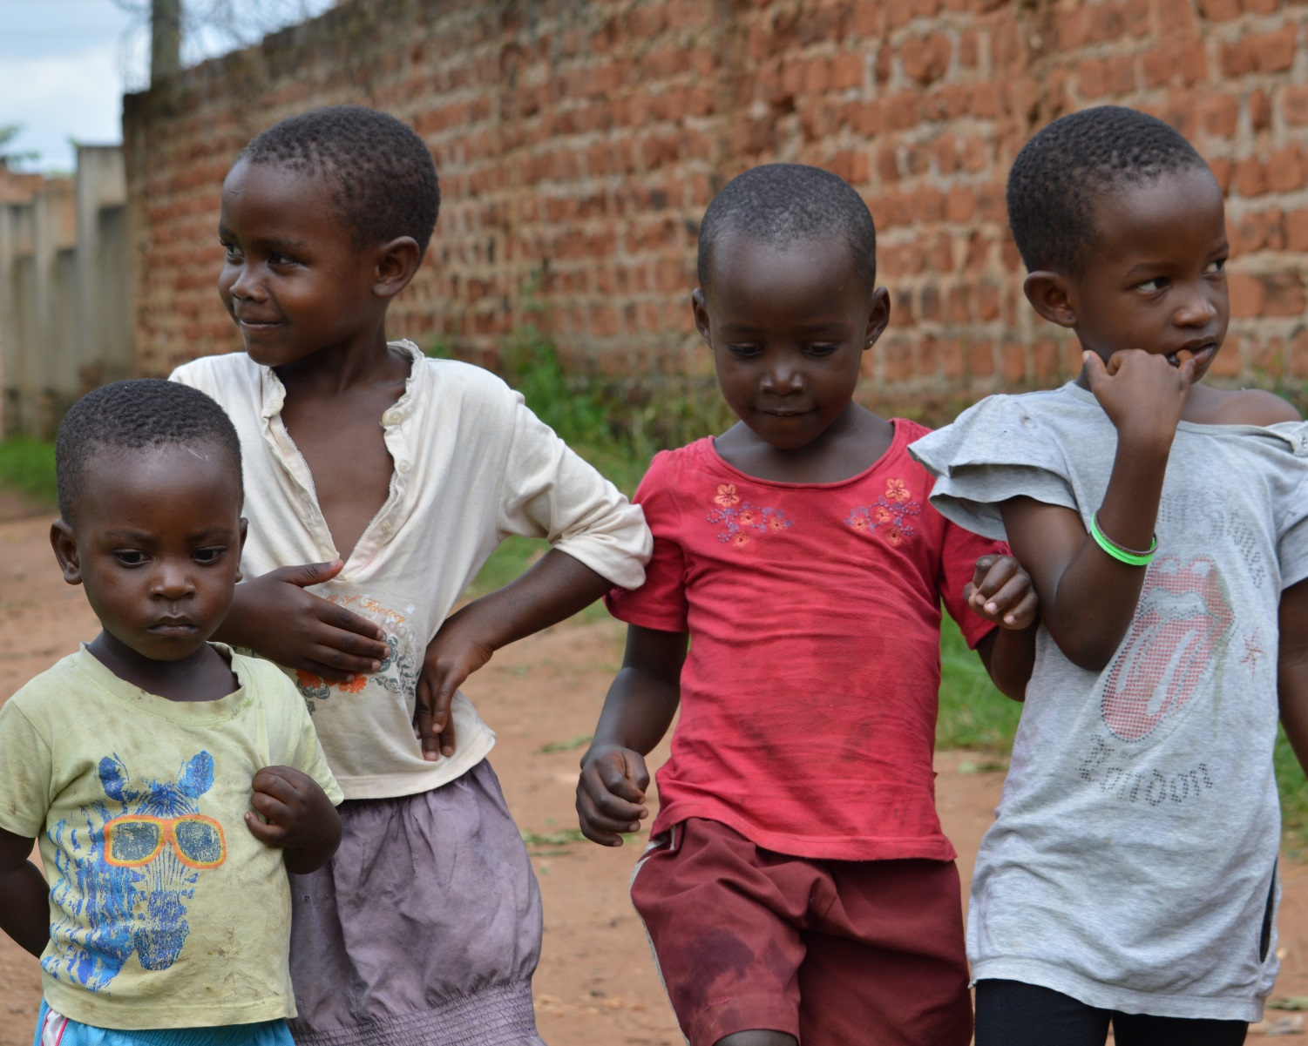
Nuestro llamado a trabajar con niñez
“Padre de huérfanos y defensor de las viudas es Dios en su santa morada”
Salmo 68:5-6
Somos apasionados a cerca de liberar a la niñez de la pobreza y el abuso a nivel mundial

Slide 3
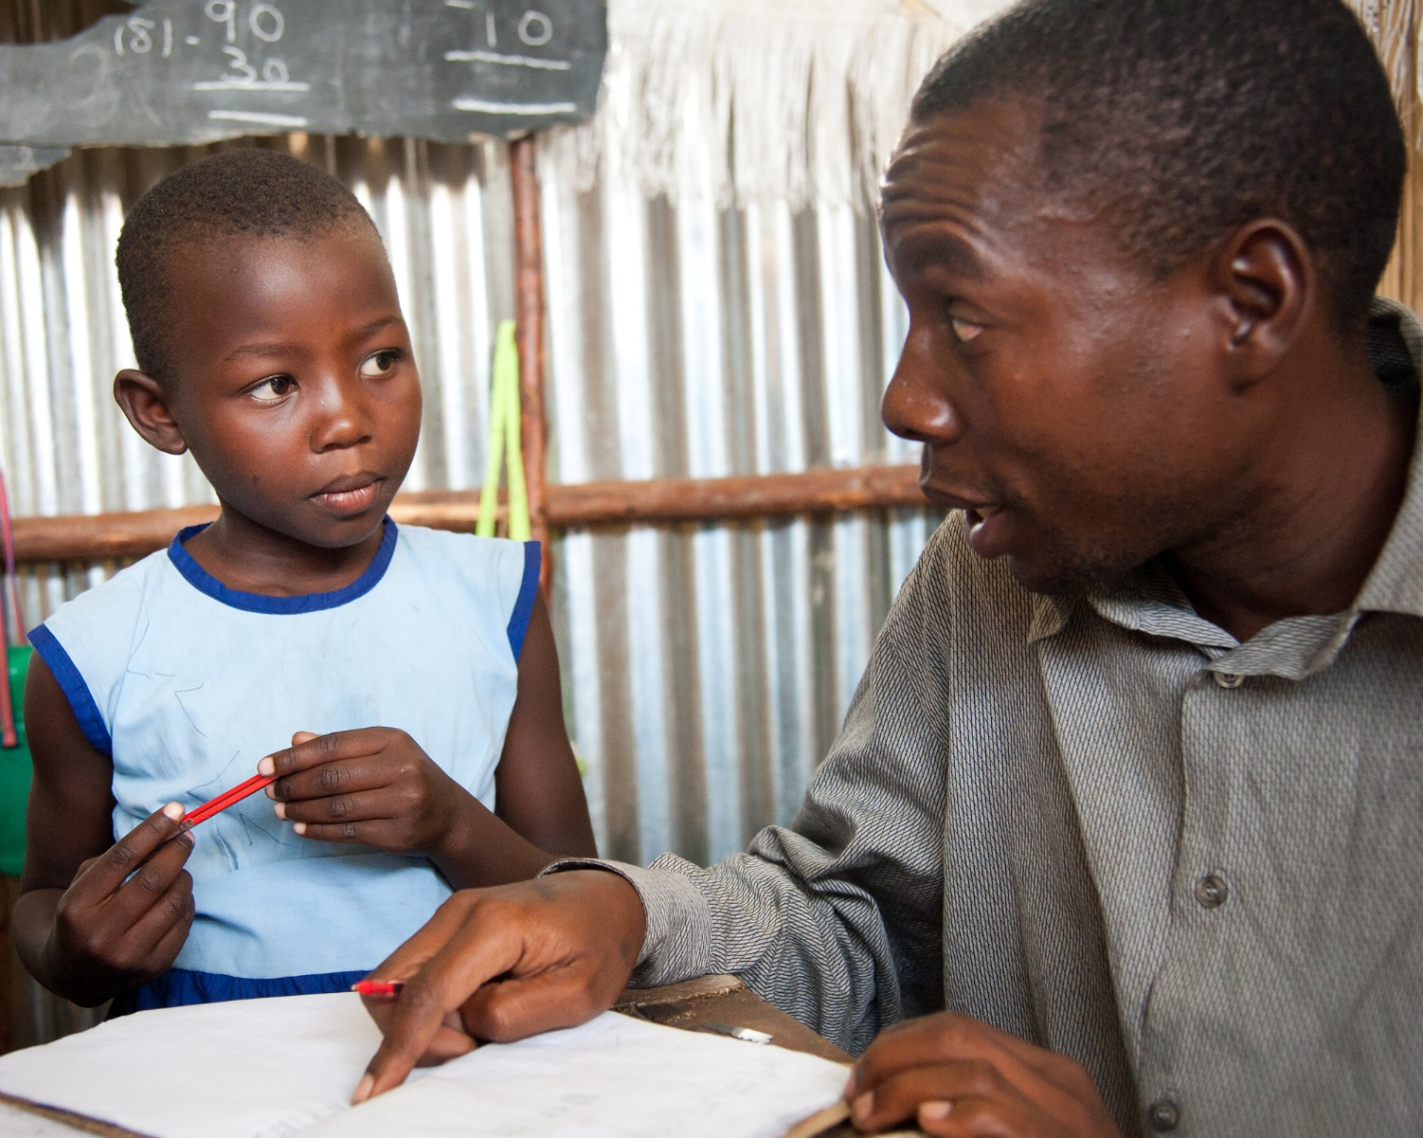
La visión de Dios sobre la familia
¿Qué es una familia?
¿Cómo se ve la familia aquí?

Slide 4
La visión de Dios sobre la familia
La familia viene de Dios y refleja quién es Dios
La familia es la única institución diseñada por Dios para el cuidado de la niñez
La Biblia ve a cada niño y niña dentro del contexto de la familia y la comunidad
Dios quiere que su pueblo cuide a los huérfanos y a los niños y niñas vulnerables

Slide 5
La visión de Dios sobre la familia
El modelo bíblico de los valores familiares:
La fidelidad sexual a largo plazo entre marido y mujer,
El apoyo transgeneracional (por ejemplo, abuelos/tías/tíos),
Educación moral de los niños y niñas en un marco amoroso.

Slide 6
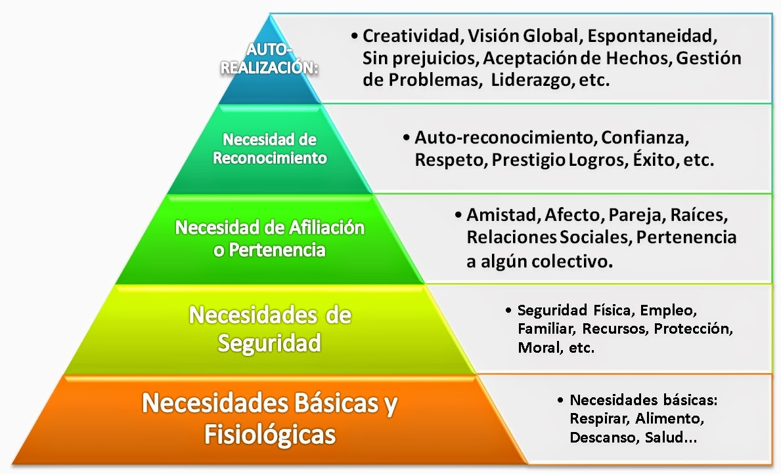
Las familias promueven el desarrollo saludable de la niñez
Perspectivas sobre lo que los niños y niñas necesitan para prosperar:
Jerarquía de necesidades de Maslow
Notes:
How would the Bible inform our understanding of these universal human needs?

Slide 7
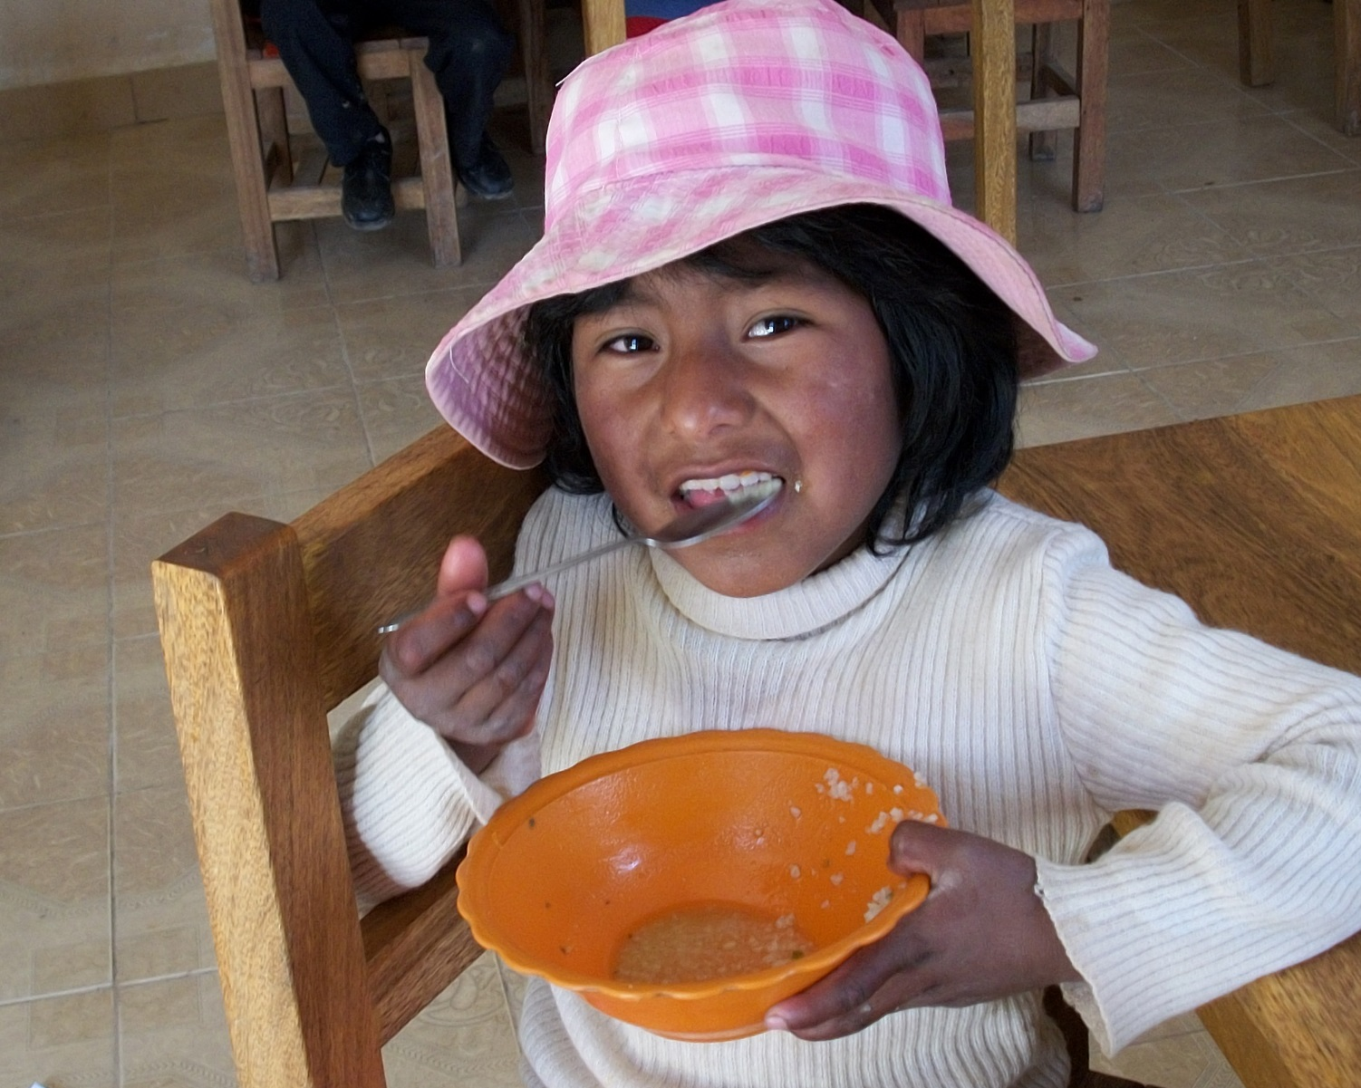
Las familias promueven el desarrollo saludable de la niñez
Para prosperar los niños y niñas necesitan:
Cimientos
Amor incondicional
Apego
Resiliencia

Slide 8
Las familias promueven el desarrollo saludable de la niñez
Los niños y niñas no prosperan o se desarrollan de una manera saludable
Familias disfuncionales
Separación de la familia
Cuidado institucional

Slide 9
Ser familia
2

Slide 10
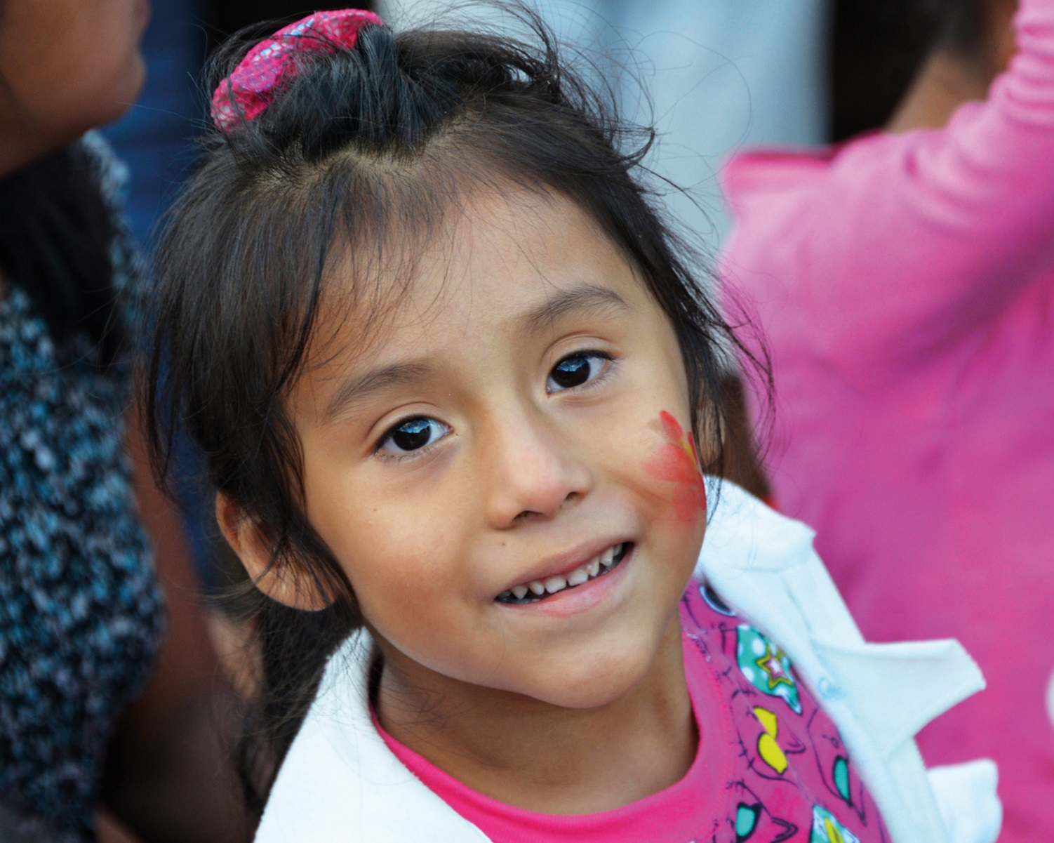
¿Por qué los niños y niñas están separados de sus familias?
UNICEF estima que 145 millones de niños y niñas en todo el mundo son huérfanos; Sólo el 9% ha perdido a ambos padres
Estimación de 2 millones de niños y niñas en cuidados institucionales; El 80% tiene un padre que vive aún

Slide 11
¿Por qué los niños y niñas están separados de sus familias?
Conflicto armado
Desastre natural
Enfermedad
Pobreza
Discapacidad
Violencia
Discriminación
Tráfico
Abuso
¿Falta de acceso a la educación?

Slide 12
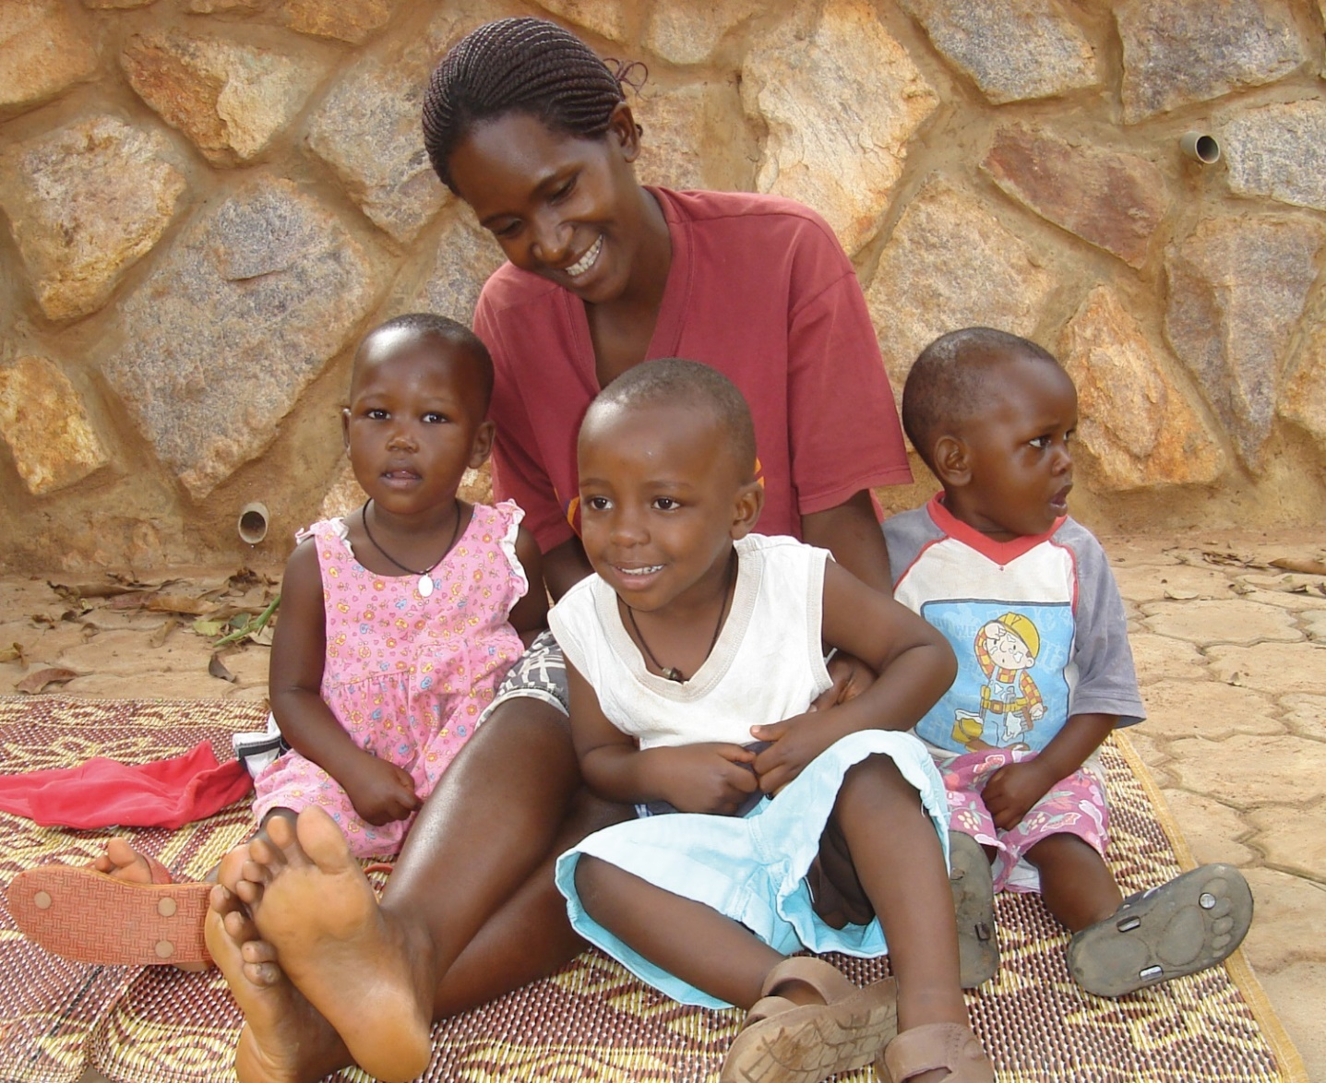
Cambiando tendenciancias en el trabajo con niñez
Convención de las Naciones Unidas sobre los Derechos de la Niñez (CNUDN)
Vida, supervivencia y desarrollo
Protección contra la violencia, el abuso o la negligencia
Educación que permite a los niños y niñas alcanzar su potencial
Ser educado por sus padres o tener una relación con ellos
Expresar sus opiniones y ser escuchados

Slide 13
Cambiando tendencias en el trabajo con niñez
Directrices de las Naciones Unidas sobre los Cuidados Alternativos para la Niñez 2009
Importancia de un entorno familiar para los niños y niñas
La responsabilidad del Estado de garantizar un cuidado alternativo a todos los niños y niñas privados de un entorno familiar

Slide 14
Cambiando tendencias en el trabajo con niñez
Constitución
Ley de la Niñez/ Plan Nacional de Acción para Niñez
Pautas de Cuidado Alternativo
Leyes nacionales de Protección de la Niñez
Normativa Nacional del Hogar de los Niños y Niñas

Slide 15
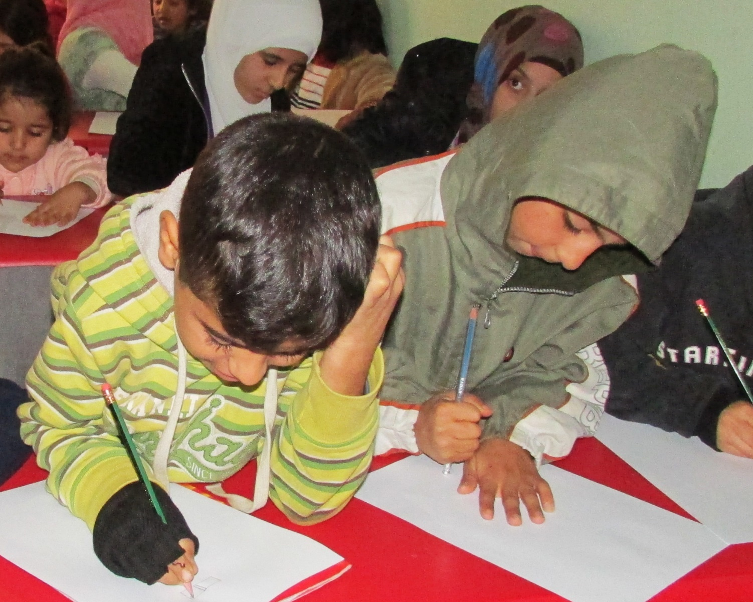
Cómo cuidar de los huérfanos y niñez vulnerable
La mejor manera de cuidar a los niños y niñas es apoyarlos en su familia.
Si los niños y niñas están separados de su familia, se les permitirá reunirse rápidamente con la familia o colocarse en un entorno familiar.

Slide 16
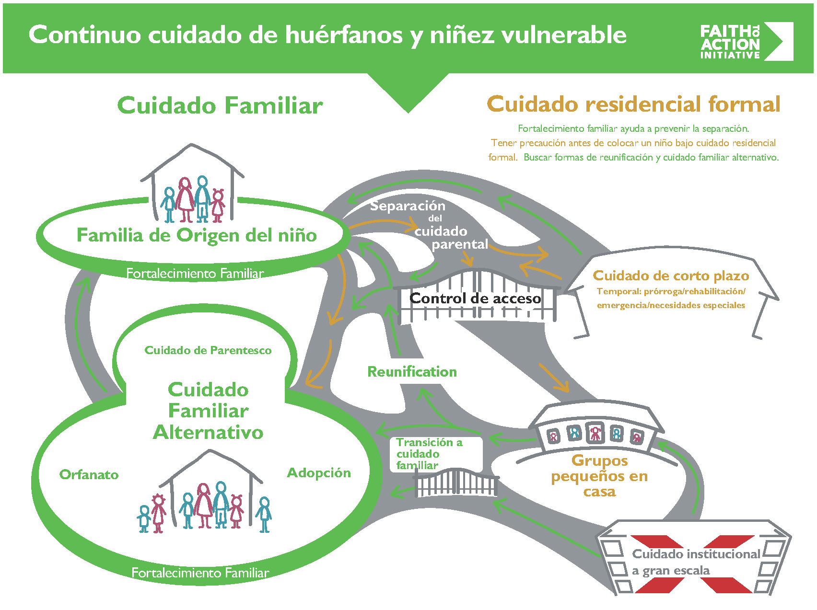

Slide 17
Cómo cuidar de los huérfanos y niñez vulnerable
Cuidado continuo
1. Fortalecimiento de las familias para evitar la separación

Slide 18
Cómo cuidar de los huérfanos y niñez vulnerable
Cuidado continuo
2. Responder a los niños y niñas separados
Cuidado transitorio a corto plazo
Reunificación
Hogares para grupos pequeños

Slide 19
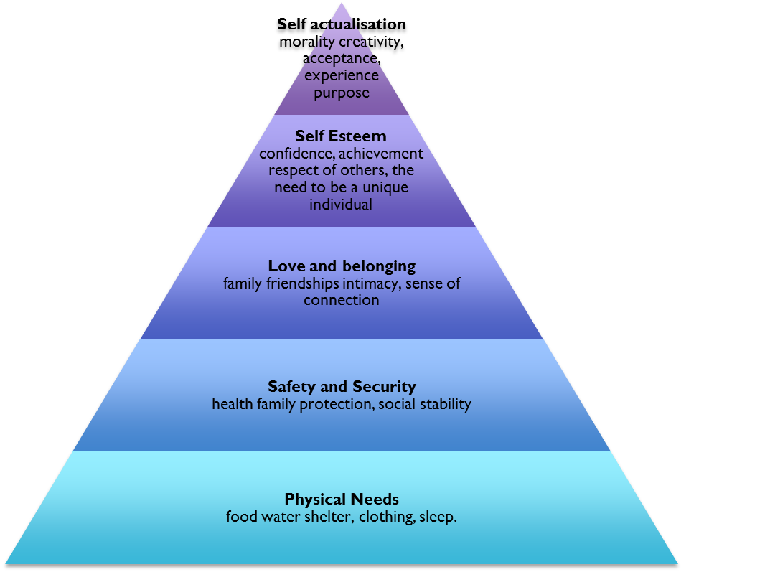
Trabajando juntos para el cuidado familiar

Slide 20
Trabajando juntos para el cuidado familiar
Paso uno
Reunirse con otros que están haciendo un trabajo similar con la niñez y tienen el corazón enfocado para que niños y niñas pertenezcan a las familias. Formar un grupo de trabajo.

Slide 21
Trabajando juntos para el cuidado familiar
Paso dos
Identificar las razones principales por las que los niños y niñas se separan de sus familias en el contexto local y, entender las leyes, pautas y estándares nacionales que son relevantes para trabajar con niñez.

Slide 22
Trabajando juntos para el cuidado familiar
Paso tres
Sensibilizar a otros miembros de la red sobre los beneficios de la atención familiar para la niñez.

Slide 23
Trabajando juntos para el cuidado familiar
Otros recursos:
Porqué las Familias Importan Herramientas de estudio bíblico para las iglesias
Mejores Hogares para la Niñez Manual para ayudar a las iglesias y organizaciones a planificar el cuidado familiar

Slide 24
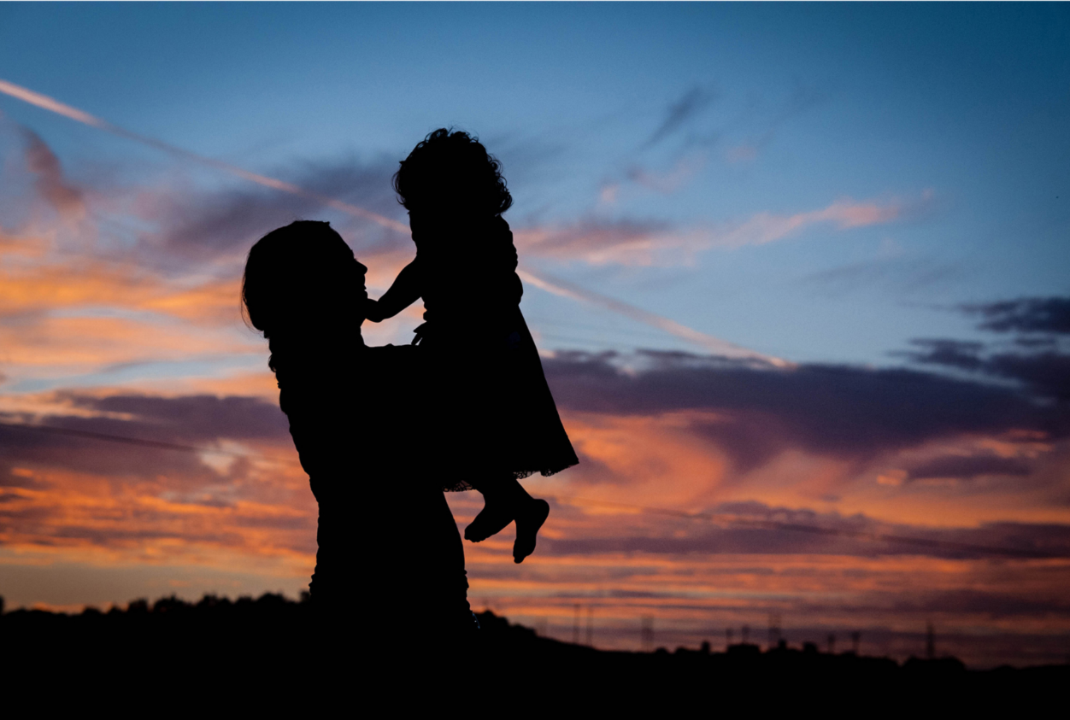
Efesios 3:14-21
Por eso me arrodillo delante del Padre, de quien toda familia en el cielo y en la tierra deriva su nombre. Ruego que de sus riquezas gloriosas os fortalezca con poder por medio de su Espíritu en vuestro ser interior, para que Cristo habite en vuestros corazones por medio de la fe. Y pido a ustedes que, arraigados y establecidos en el amor, tengan poder, junto con todo el pueblo santo del Señor, para comprender cuán amplio y largo, alto y profundo es el amor de Cristo y conocer este amor que supera el conocimiento, Para que seáis llenos a la medida de la plenitud de Dios. Ahora bien, a aquel que es poderoso para hacer infinitamente más que todo lo que pedimos o imaginamos, según su poder que obra en nosotros, a él sea la gloria en la iglesia y en Cristo Jesús por todas las generaciones, por los siglos de los siglos. Amén.

